Slide 1


ỦY BAN NHÂN DÂN QUẬN LONG BIÊN
TRƯỜNG TIỂU HỌC ĐÔ THỊ VIỆT HƯNG
BÀI GIẢNG ĐIỆN TỬ
KHỐI 3
MÔN: ĐẠO ĐỨC

Slide 2
KHỞI ĐỘNG
KHỞI ĐỘNG

Slide 3
BÀI 7: EM KHÁM PHÁ BẢN THÂN
BÀI 7: EM KHÁM PHÁ BẢN THÂN

Slide 4
HOẠT ĐỘNG 1:
BÀY TỎ Ý KIẾN

Slide 5
1. Em đồng tình hay không đồng tình với việc làm của bạn nào dưới đây? Vì sao?
Cô giáo cần một bạn thay mặt lớp phát biểu trước toàn trường vào giờ chào cờ. Lan xung phong vì biết điểm mạnh của mình là khả năng nói trước đám đông.
Đạt không tự tin khi gặp người lạ. Mẹ khuyên Đạt nên tham gia câu lạc bộ để mạnh dạn hơn. Đạt từ chối không tham gia.
Notes:
- Đối với việc làm của bạn Đạt, nếu Đạt từ chối không tham gia, Đạt cần có kế hoạch phù hợp để bản thân tự tin hơn khi gặp người lạ. Mẹ khuyên Đạt tham gia là để tốt cho con nên Đạt cần có sự cố gắng.

Slide 6
HOẠT ĐỘNG 2:
XỬ LÝ TÌNH HUỐNG

Slide 7


TÌNH HUỐNG 1:

Slide 8
THẢO LUẬN NHÓM:
2. Xử lý tình huống
Em và Thành là bạn than. Trường tổ chức cuộc thi hát. Thành rủ em tham gia cùng. Tuy nhiên, em nghĩ hát lại chính là điểm yếu của mình.
Trường em tổ chức Hội khỏe Phù Đổng. Các bạn động viên em tham gia môn cờ vua, nhưng em lại đá cầu rất tốt.

Slide 9
TÌNH HUỐNG 1:

Slide 10
HOẠT ĐỘNG 3:
VẬN DỤNG

Slide 11
HOẠT ĐỘNG 3:
Nêu điểm mạnh và điểm yếu của mình?
Chia sẻ những hoạt động mà em có thể tham gia phù hợp với điểm mạnh và điểm yếu đó.

Slide 12
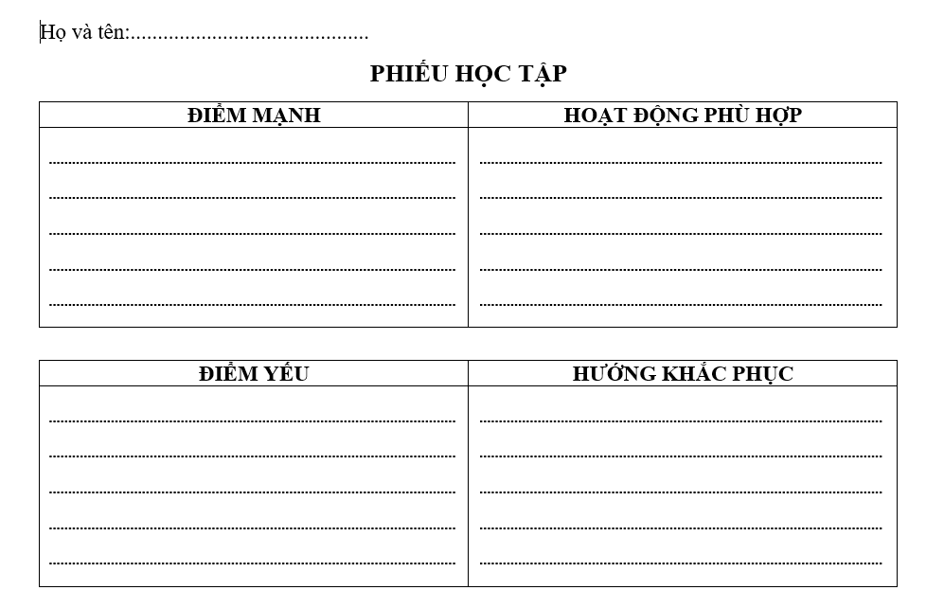

Slide 13

TRÒ CHƠI
XÌ ĐIỆN

Slide 14


Slide 15
TRÂN TRỌNG CẢM ƠN QUÝ THẦY CÔ,
CHÚC CÁC CON HỌC SINH
CHĂM NGOAN, HỌC GIỎI!

